Slide 1
Интеллектуальная игра, как средство развития познавательной деятельности учащихся начальных классов.
Опыт работы
Демченко Светланы Владимировны
воспитателя ГПД ГБОУ СОШ №535 Калининского района

Slide 2
«В игре ребенок живет, и следы этой жизни глубже остаются в нем, чем следы действительно жизни»
К.Д. Успенский

Slide 3
Цели создания и использования интеллектуальных игр
Расширяют кругозор ребенка
Закрепляют знания
Развивают находчивость смекалку
Пробуждают интерес к различным областям науки, техники, искусства
Развитие воображения
Интерес к литературе

Slide 4
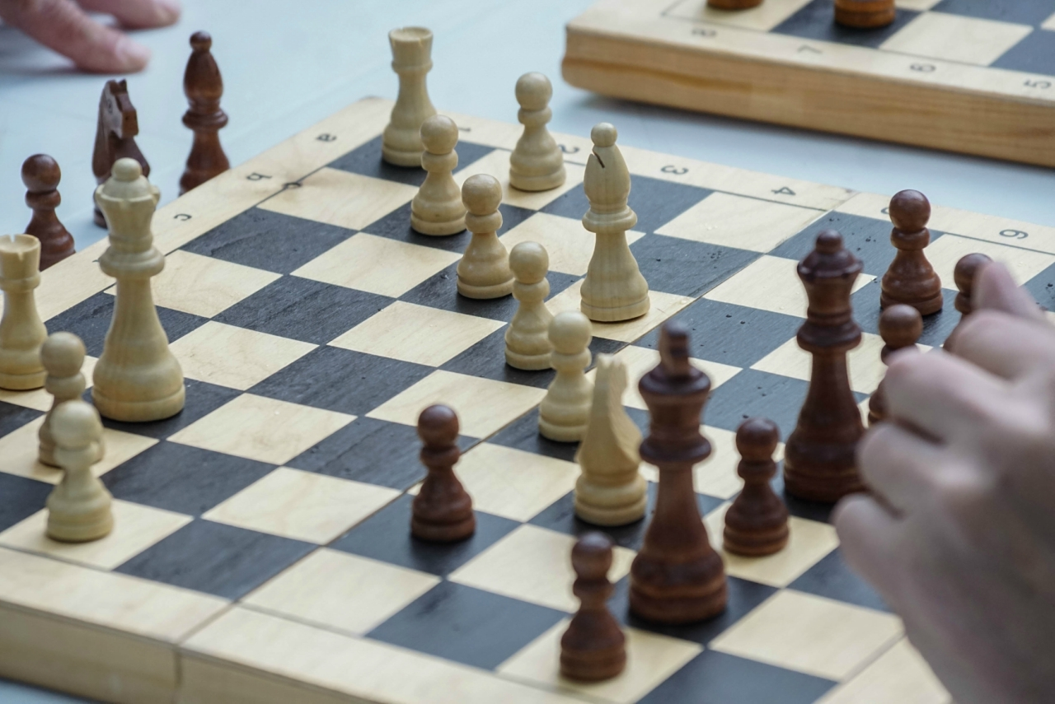
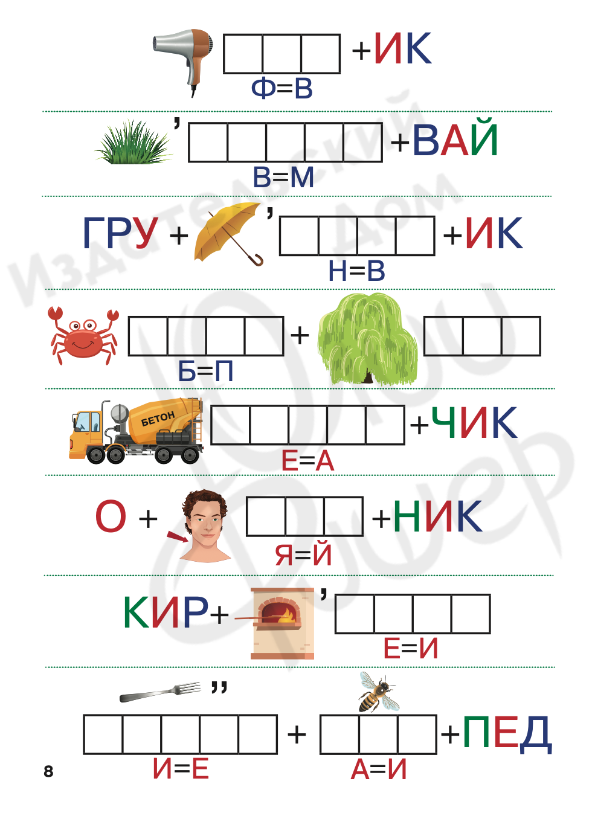
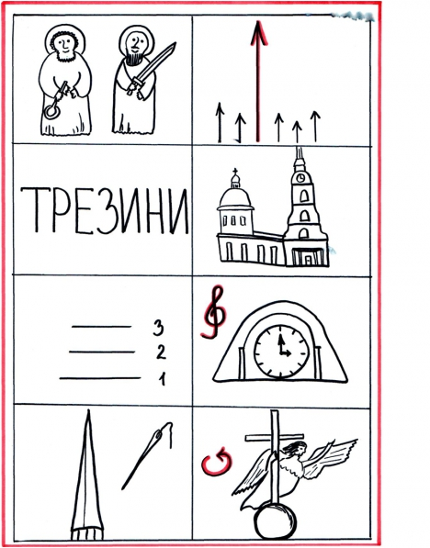
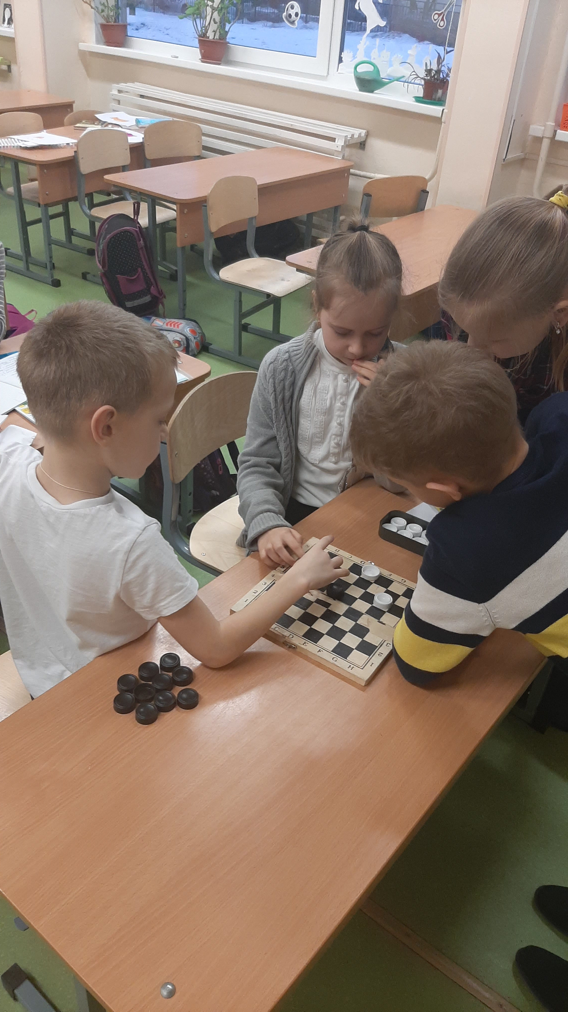
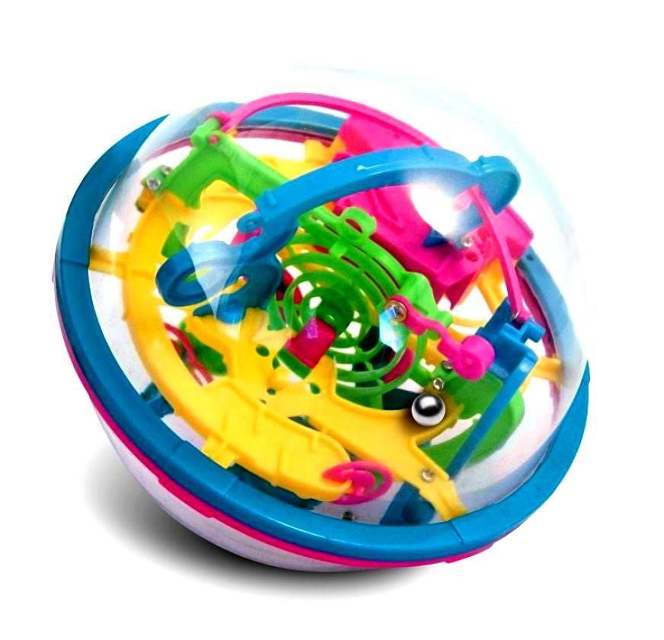
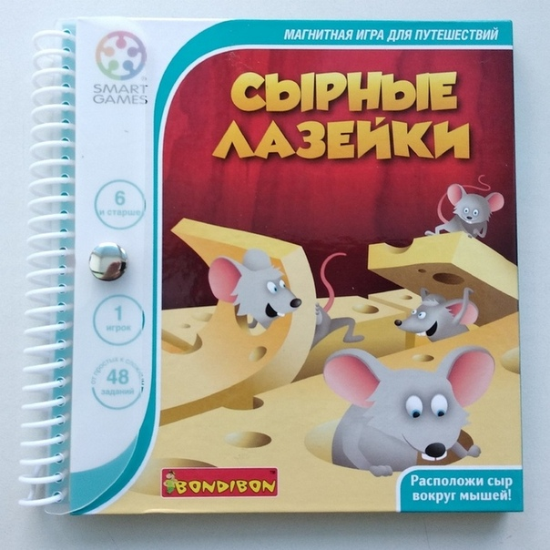
Интеллектуальных игр огромное количество: загадки, ребусы, кроссворды, анаграммы, викторины, лото, шахматы, игры Никитина, спички, «Мозговой штурм», «Что? Где? Когда?», «Пойми меня», «Балда», излюбленная детьми игра «В слова», «Складушки – вычиталки», мнемотаблицы и т.д.

Slide 5
Интеллектуальная игра – квест «Путешествуй, познавай-знания накапливай!»
- Здравствуйте ребята! Сегодня мы отправимся с Вами в путешествие!
Но в какой город, Вы должны узнать сами.
Я предлагаю Вам разделиться на две команды. Придумать название. Каждая команда получит свой маршрутный лист. Вы посетите 4 станции. На каждой станции за правильные ответы зарабатываете баллы. Вы можете взять помощь энциклопедии один раз.
Игра – путешествие начинается.
- У каждой из команд на столе представлены фрагменты карты, кто первый соберет, тот и отгадает, в какой город мы с Вами отправимся.
Ребята собирают карту. Угадывают город. (город Санкт-Петербург)
На каждой станции команда получает определенное количество баллов, которые заносятся в «маршрутный лист». Если участники команды дают дополнительные ответы, то получают дополнительные баллы.

Slide 6
Первая станция.

Slide 7
Вторая станция - Ребята, Вы уже знаете, в какой город мы с Вами отправимся. А сейчас с помощью карты Вам нужно найти сундуки-коробки, в которых находятся карточки с зашифрованными словами. Эти слова - главные достопримечательности нашего города (карточки анаграммы).
АЖЭРИМТ-ЭРМИТАЖ ИМНЗЙИ ЦОРЕВД-ЗИМНИЙ ДВОРЕЦ
АМЕРАКУТНСК-КУНТСКАМЕРА АСИЙКАЗНК ОБРОС-КАЗАНСКИЙ СОБОР
ЕКАЛАНСОВРДСЯА ОЛННКОА-АЛЕКСАНДРОВСКАЯ КОЛОННА
ЙАЗИЯЧ ВОРОСТ-ЗАЯЧИЙ ОСТРОВ

Slide 8
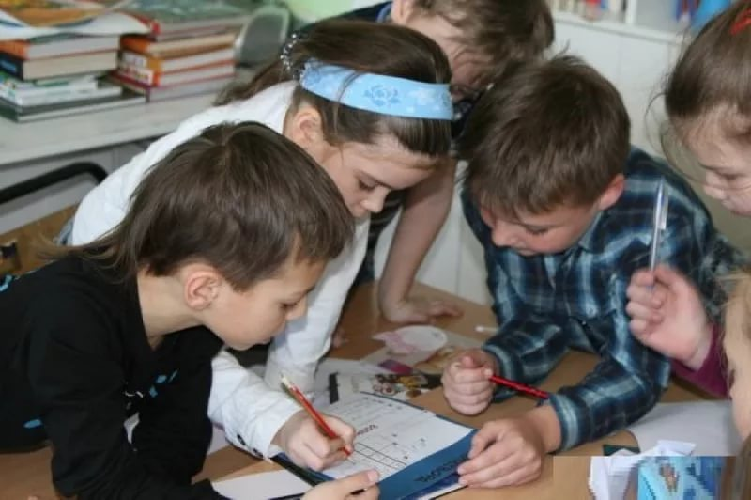
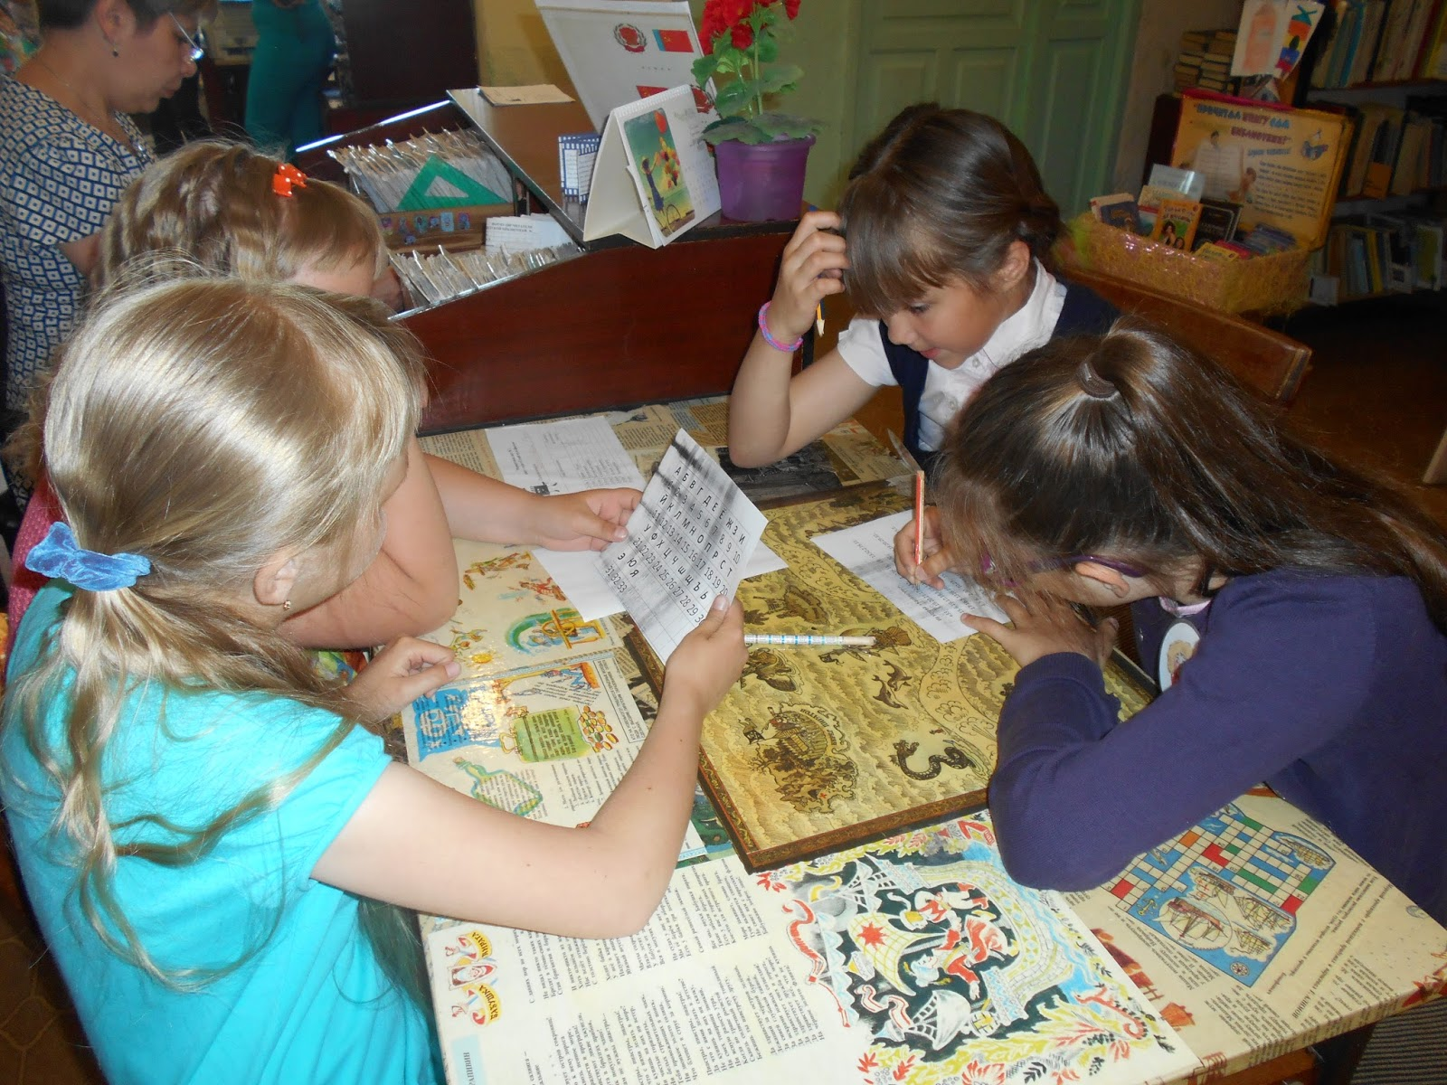

Slide 9
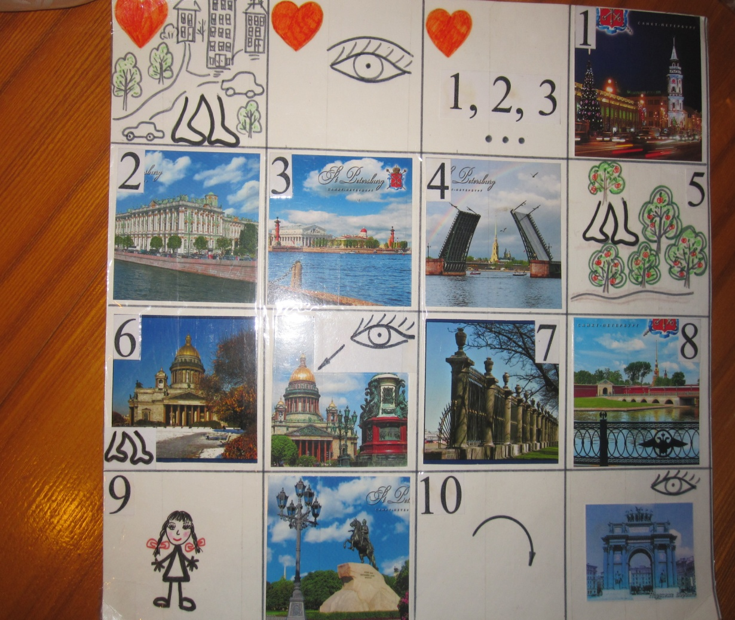
Третья станция нашей игры
- Дорогие ребята, следующим заданием нашего квеста будет творческим! Придумайте, пожалуйста, небольшой рассказ по мнемокарточке. Будет оцениваться содержание, последовательность, грамотность и конечно оригинальность!

Slide 10
Четвертая станция Немного истории. И здесь нам придет на помощь игра «Небылицы». - Ребята, Ваша задача слушать внимательно. Кто больше всех заметит небылиц, тот получает бал. 1) 27 мая считается днем рождения Санкт-Петербурга. 2) Санкт-Петербургу исполнилось более 500 лет. 3) Рост Петра Первого был 1 м 99 см. 4) Ангел на колокольне Петропавловского собора, символ нашего города. 5) Кунсткамера – первый музей нашего города. 6) В первые годы, дабы приучить людей ходить в музеи, посетителям полагалось угощение. 7) Александровская колонна весит 600 тонн и стоит под тяжестью собственного веса без всякого крепления. 8) Ростральные колонны – маяки.

Slide 11
9) Ростральные колонны украшены рострами – носами кораблей, поэтому изначально они назывались носальными маяками. 10) Медный всадник – гигантская конная скульптура, правда сделана она не из меди. 11) На строительство Исаакиевского собора ушло более 80 лет.

Slide 12
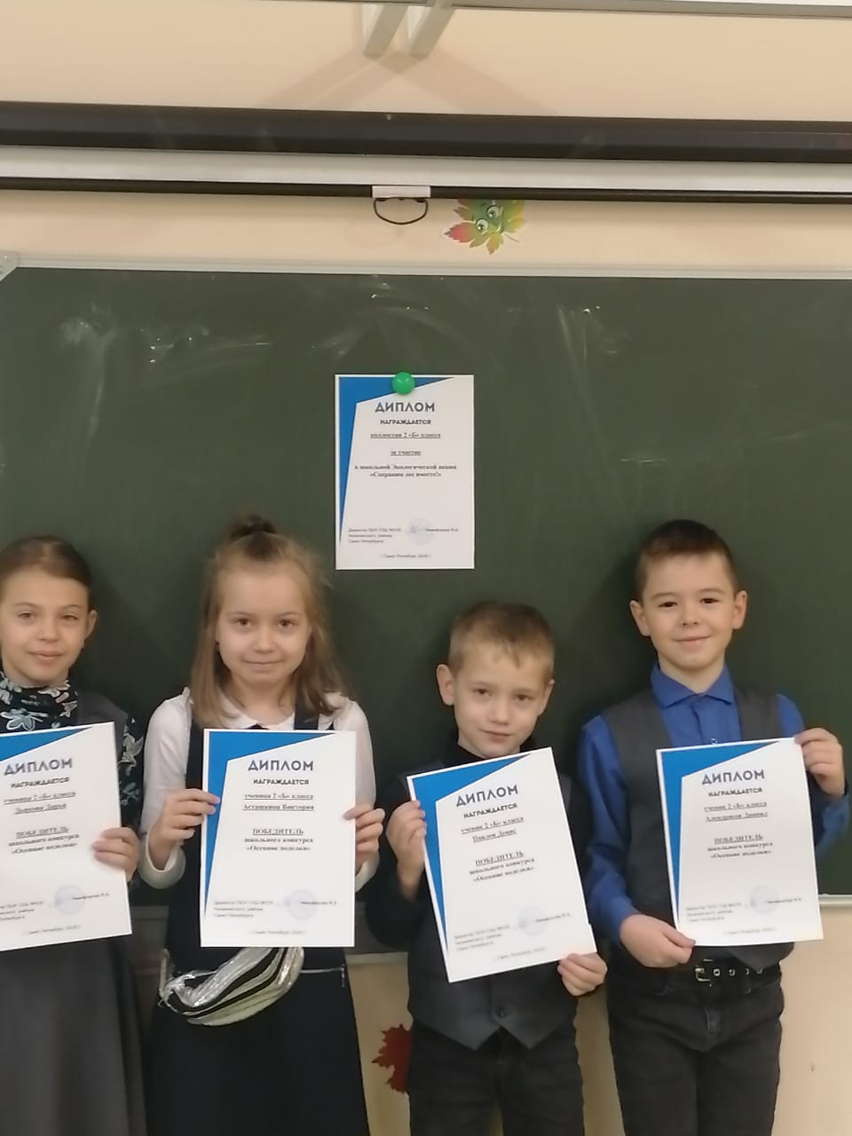
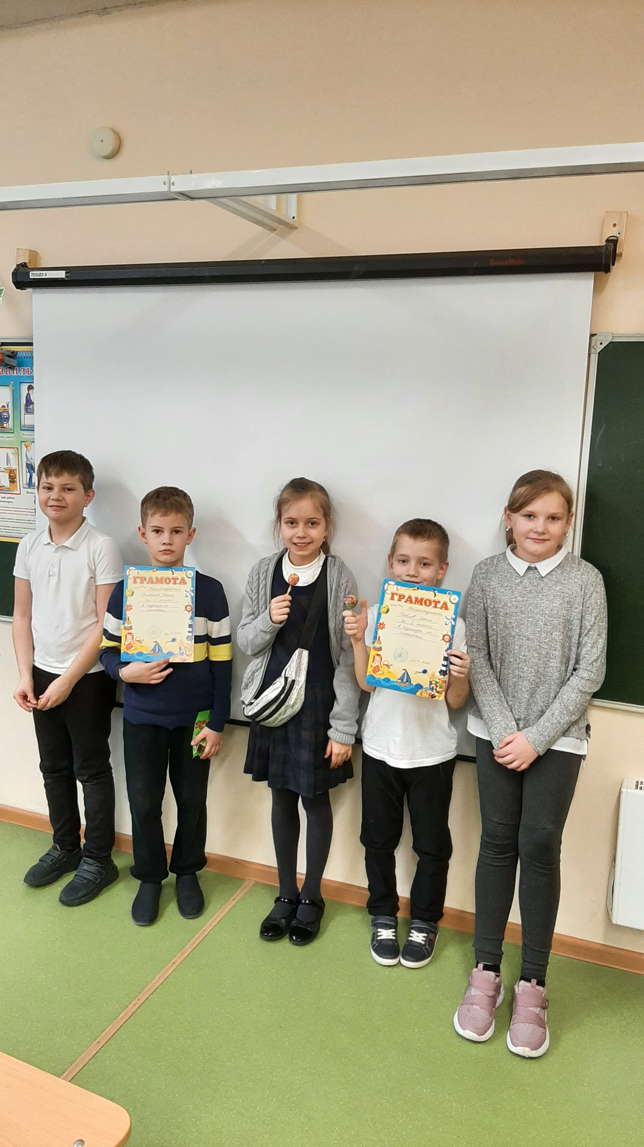
Последний этап рефлексия - Хочу спросить у Вас, что нового узнали? - Что полезного вынесли для себя? Подведение итогов, награждение.

Slide 13
Уважаемые коллеги! Играйте со своими воспитанниками постоянно, ведь игра –это именно тот вид деятельности, который доступен больше всего. Именно в игре ребенок способен овладеть большим количеством знаний, умений, навыков, реализовать себя!

Slide 14
Спасибо за внимание!

